Slide 1



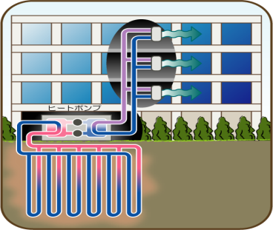

廃熱・湧水等の未利用資源の効率的活用による
低炭素社会システム整備推進事業
2019年度予算（案）
1,600百万円（1,700百万円）
地球環境局地球温暖化対策課
地球温暖化対策事業室
背景・目的
事業概要
一度整備されると長期にわたりCO2排出のロックインが懸念される社会システムについては、構築のタイミングで低炭素型のものへと政策誘導することが不可欠である。
その際、地域の実状に応じて、地域の未利用エネルギーをコスト効率的に有効活用することが重要であり、こうした取組は地域経済の活性化にも資するものである。
地域の実状に応じて、地域の未利用資源（熱・湧水等）の利用及び効率的なエネルギー供給システム等を構築し、地域の低炭素化や活性化を推進するモデル的取組に必要な設備等の導入経費を支援する。
・ 事業所空調やコジェネ等の廃熱地域利用
・ 湧水等活用型空調の導入
・ 地中熱・下水熱等を活用した低炭素型融雪設備の導入
・ 高効率な地域熱供給システムの導入 等
事業スキーム
（補助率）
定額
（補助率）
2/3
地方公共団体（政令指定都市以外の市町村）
中小企業
期待される効果
国
非営利法人
補助金
地域の特性を活かしたエネルギー利用の低炭素化及び地域連携によるCO2削減対策の導入。
地域の未利用資源（熱・湧水等）を有効活用し、社会システムを低炭素化するモデルケースの創出。
地方公共団体（上記以外）
民間企業（上記以外） 等
補助金
（補助率）
1/2
イメージ
事業所空調等の廃熱地域利用
地中熱・下水熱等活用型空調
廃熱
オフィス
地中熱・下水熱等の温度差エネルギーをオフィス等の空調に活用することにより低炭素化を実現。また、ヒートアイランド現象の抑制にも貢献。
事業所の空調等の廃熱を病院、オフィス等に二次利用することにより更なる低炭素化を実現。
病院
地域で活用されていない資源を利用し、地域の低炭素社会づくりを推進

Slide 2

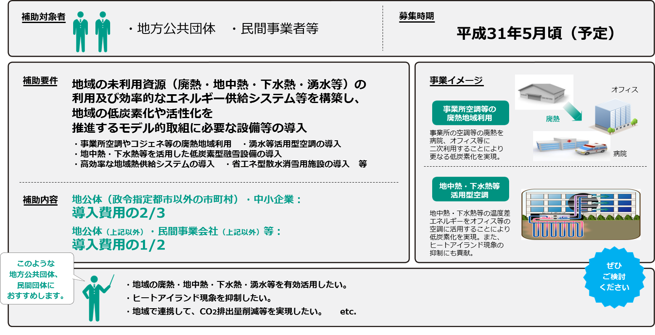
2019年度予算（案）
1,600百万円（1,700百万円）
創エネ設備導入
事業名
地方公共団体向け
民間向け
廃熱・湧水等の未利用資源の効率的活用による低炭素社会システム整備推進事業
地域の未利用資源（廃熱・地中熱・下水熱・湧水等）の利用を支援します。
環境省地球環境局地球温暖化対策課地球温暖化対策事業室 電話：03-5521-8339/8355 FAX：03-3580-1382
水・大気環境局土壌環境課地下水・地盤環境室 電話：03-5521-8308 FAX：03-3501-2717

Slide 3
対象設備・要件（※2018年度の内容を参考として掲載）
①地域の未利用資源等を活用した社会システムイノベーション推進事業
  補助対象者：地方公共団体、民間事業者等
  対象事業：地域の未利用又は効果的に活用されていない熱や湧水等資源の効果的利用及び効率的な配給
  システム等、地域単位の低炭素化を大きく推進するモデル的な取組を対象とした、具体的な
  事業化に必要な設備（ヒートポンプ、熱交換器等）の導入を行う事業
  補助割合：市区町村：対象経費の２ ／３を上限に補助
  都道府県、政令市及び特別区：対象経費の１／２を上限に補助
  中小企業：対象経費の２／３を上限に補助
  中小企業以外の民間企業：対象経費の１／ ２を上限に補助
上記以外の者の場合：対象経費の１／２を上限に補助
②低炭素型の融雪設備導入支援事業
  補助対象者：地方公共団体、民間事業者等
  対象事業：地中熱、地下水熱、温泉熱や下水排熱等を熱源とする融雪のために使用できる設備や、バイオマ
  スのみを熱源とするボイラー熱等により発生した熱を融雪の為に使用できる設備を導入する事業
  （ヒートパイプ、ヒートポンプ、熱交換器等）
  補助割合：市区町村 ：対象経費の２ ／３を上限に補助
  都道府県、政令市及び特別区 ：対象経費の１／２を上限に補助
  上記以外の者の場合：対象経費の１／２を上限に補助
③地域熱供給促進支援事業
  補助対象者：熱供給事業者、またはそれに設備をリースする民間事業者
  対象事業：コスト効率的な地域熱供給の実現に必要な高効率型電動熱源機を導入する事業
  補助割合：対象経費の１／２を上限に補助（上限１億円）

Slide 4
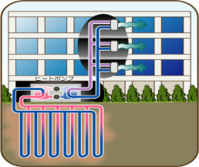


各事業のイメージ
地域の未利用資源等を活用した
社会システムイノベーション推進事業
②低炭素型の融雪設備導入支援事業
廃熱
オフィス
病院
地中熱・下水熱等の温度差エネルギーをオフィス等の空調に活用することにより低炭素化を実現。また、ヒートアイランド現象の抑制にも貢献。
事業所の空調等の廃熱を病院オフィス等に
二次利用することにより低炭素化を実現。
③地域熱供給促進支援事業
エネルギーの面的利用の効率化を推進することにより、
複数事業所での低炭素化を同時に実現。

Slide 5
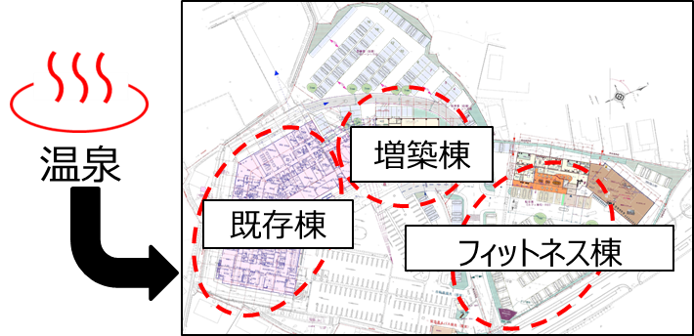
各事業の事例①
源泉、排湯を利用した温泉熱利用のヒートポンプによる
低炭素社会システム事業（医療法人 三愛会）
温泉熱（源泉・排湯）面的利用ヒートポンプシステムにより給湯・源泉加温・床暖を行う
日本に広く存在する温泉熱（未利用資源）を「病院」という公共性の高い施設で導入
エネルギー・コスト削減とCO2削減（約107t/年）を同時に実現

Slide 6
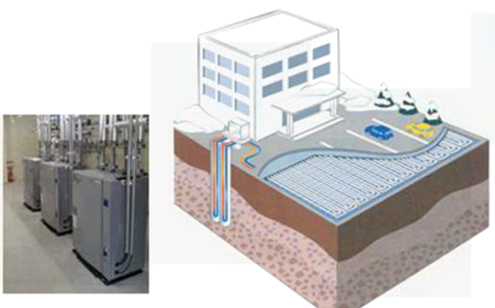
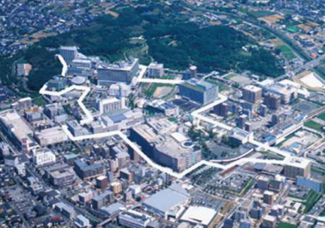
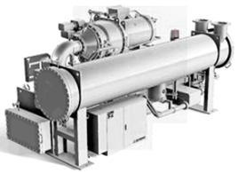
各事業の事例②
ジャパンオート地中熱ヒートポンプ
融雪設備事業（代表事業者：㈲ジャパンオート）
高効率インバータターボ冷凍機による低炭素型冷熱製造設備導入事業（㈱横浜都市みらい）
港北ニュータウン・センター
都市ガスを利用している冷凍機を高効率インバーターボ冷凍機へ変更、エネルギーを有効利用
事務所の駐車スペース（230m2）に地中熱ヒートポンプ方式の融雪を導入
●地中熱HP：加熱能力28kW×2基
●地中熱交換器：深度100m×12箇所
→27t年のCO2削減見込み
ターボ冷凍機

